Slide 1


ЗЕЛЕНАЯ АПТЕКА ОРЕНБУРЖЬЯ

Slide 2




ШАЛФЕЙ

Slide 3

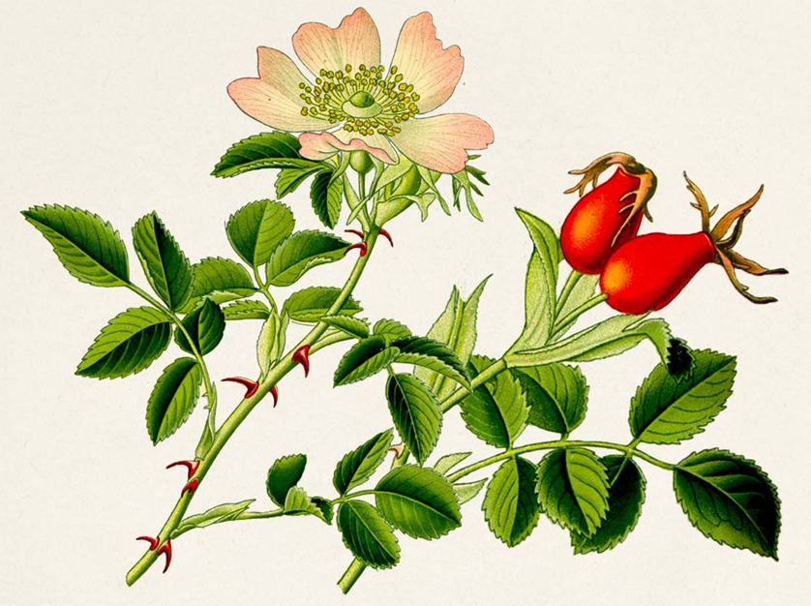

ШИПОВНИК

Slide 4

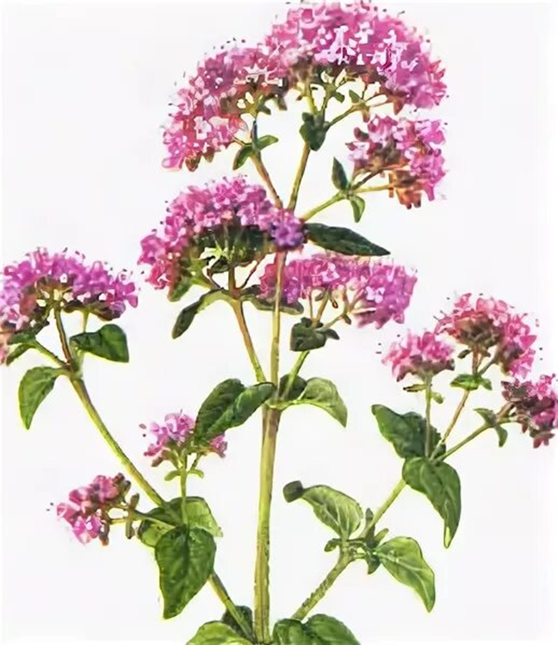

1
ДУШИЦА

Slide 5



ЗВЕРОБОЙ

Slide 6

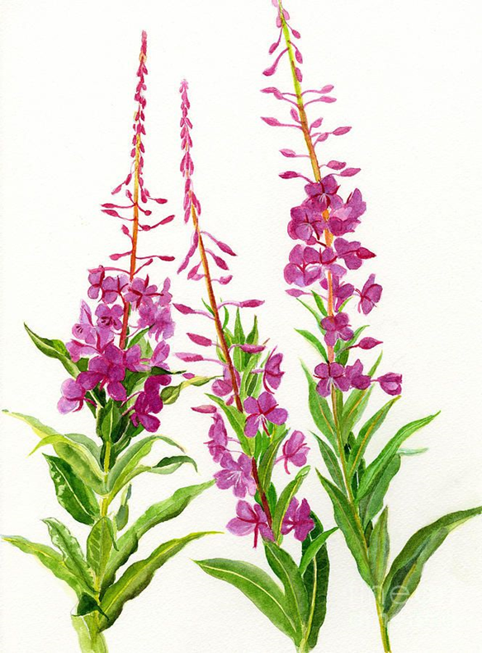
ИВАН-ЧАЙ

Slide 7

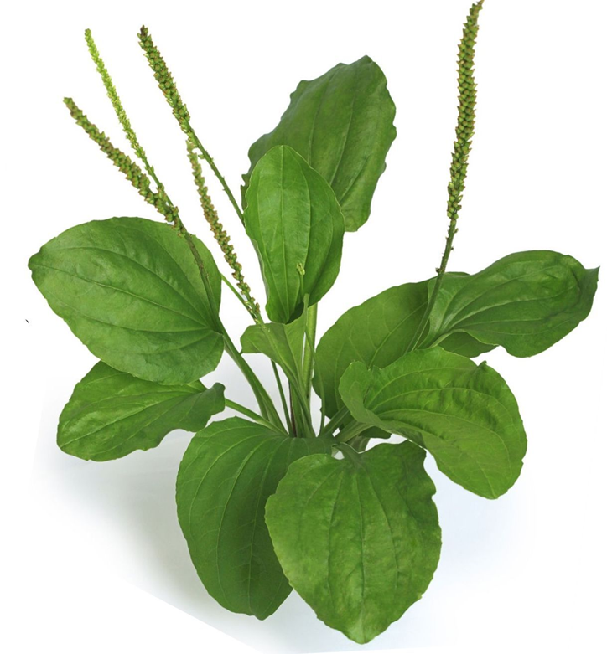
ПОДОРОЖНИК

Slide 8

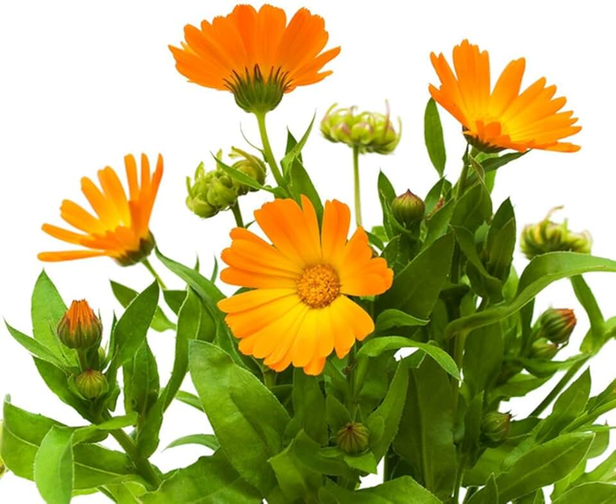
КАЛЕНДУЛА

Slide 9
